Slide 1
数据科学导论
吴为民
石油学院, 中国石油大学克拉玛依校区
2025春

Slide 2
第5章 数据加工
本章学习提示及要求
了解
数据加工在数据科学中的重要地位
大数据环境下的数据加工的新含义和新要求
理解
规整数据的概念及基本原则
探索性数据分析方法
掌握
数据大小及其标准化
缺失数据及其处理方法
噪声数据及其处理方法
数据降维及其处理方法
数据脱敏及其处理方法
数据形态及其规整化方法
熟练掌握
基于Python的数据加工方法

Slide 3
第5章 数据加工
数据科学与数据加工
* 数据加工（Data Wrangling 或 Data Munging）是数据科学的主要研究内容之一，如图 5-1 所示。
* 数据加工的本质是将低层次数据转换为高层次数据。
* 从加工程度看，数据可以分为 0 次、1 次、2 次、3 次数据。
图5-1 数据加工与数据科学

Slide 4
第5章 数据加工
数据科学与数据加工
* 与数据加工相关的概念中，数据加工和数据处理是两个容易混淆的术语，应予以区分。
* 在数据科学中，需要注意“数据加工”的两个基本问题：
（1）数据科学对数据加工赋予了新含义—将数据科学家的 3C 精神融入数据加工中。数据加工应该是一种增值过程。因此，数据科学中的数据加工不等同于传统数据工程中的“数据预处理”或者“数据工程”。
（2）数据加工往往会导致信息丢失或扭曲现象出现。因此，数据科学家需要在数据复杂度和算法鲁棒性之间寻找平衡。

Slide 5
第5章 数据加工
数据科学与数据加工
* 数据预处理工作
- 数据审计
- 数据清洗
- 数据变换
- 数据集成
- 其他预处理

Slide 6
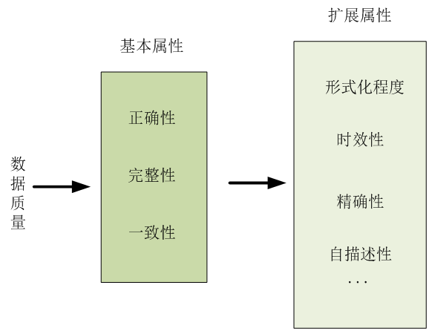
第5章 数据加工
数据科学与数据加工
* 数据质量
数据质量的属性
正确性（Correctness）：数据是否实事求是地记录了客观现象。
完整性（Integrity）：数据是否未被未授权篡改或损坏。
一致性（Consistency）：数据内容之间是否存在自相矛盾的现象。
形式化程度（Formalization）：数据的形式化表示程度。程度越高，越易于被计算机自动处理。
时效性（Timeliness）：数据是否被及时记录下来，确保数据与客观世界之间的同步性。
精确性（Accuracy）：数据的精度是否满足后续处理的要求。
自描述性（Self-Description）：数据是否带有自描述信息，如数据模式信息，有效性验证方法。

Slide 7
第5章 数据加工
数据科学与数据加工
* 数据质量
- 统计学规律：第一数字规律
• 第一数字定律（First-Digit Law，也称本福特定律）描述的是自然数“1”到“9”的使用频率，设 d ϵ {1,2,3,4,5,6,7,8,9}，则
• 其中,数字“1”的使用最多接近三分之一，“2”为17.6%，“3”为12.5%，依次递减，“9”的频率是4.6%
• 该定律可用来检查各种数据是否有造假的可能。

Slide 8
第5章 数据加工
数据科学与数据加工
* 数据质量
十进制首位数字的出现机率

Slide 9
第5章 数据加工
数据科学与数据加工
* 数据质量
- 统计学规律：小概率原理
• 基本思想：一个事件如果发生的概率很小的话，那么它在一次试验中是几乎不可能发生的，但在多次重复试验中几乎是必然发生的，数学上称之小概率原理。
• 在统计学中，把小概率事件在一次实验中看成是实际不可能发生的事件，一般认为等于或小于0.05或0.01的概率为小概率。
• 小概率原理可以用于判断他人提供的数据是否正确。
♦ 若在一次实验中，小概率事件竟然发生了，就有理由怀疑数据的真实性。例如，曾有人采用小概率理论探讨了《红楼梦》中掷骰子游戏、主人公生日是否为真实的问题。

Slide 10
第5章 数据加工
数据科学与数据加工
* 数据质量
- 统计学规律：第一数字定律与小概率原理的应用
• 只能帮助我们识别一些“可能有问题”的数据。
• 但“是否真的存在问题”以及“存在何种问题” 需要用领域知识、其他数据质量评价方法、机器学习和统计分析等方法进行进一步深入研究。

Slide 11
第5章 数据加工
数据科学与数据加工
* 数据质量
- 语言学规律
• 频率特征
• 连接特征
• 重复特征

Slide 12
第5章 数据加工
数据科学与数据加工
* 数据质量
- 语言学规律：频率特征
• 各个字母的使用次数不一样，有的偏高，有的偏低，这种现象称为偏用现象。
Algoritmy网站统计表

Slide 13
第5章 数据加工
数据科学与数据加工
* 数据质量
- 语言学规律：连接特征/重复特征
连接特征
包括语言学中的：
后连接（如字母“q”后总是“u”）、
前连接（如字母“x”的前面总是字母“i”，字母“e”很少与“o”和“a”连接）
以及间断连接（如在“e”和“e”之间，“r”的出现频率最高）。
重复特征
两个字符以上的字符串重复出现的现象，叫做语言的重复特征。
例如，在英文中字符串“th”、“tion”和“tious”的重复率很高。

Slide 14
第5章 数据加工
数据科学与数据加工
* 数据质量
- 数据鉴别技术
• 数据的真伪判断是预处理的前提条件。
• 数据跨越互联网传输，可能丢失和被篡改，因而数据鉴别是数据预处理的必要阶段。
数据鉴别的目的
消息本身的鉴别
(验证信息完整性，判断消息内容是否被篡改、重放或延迟)
主体的鉴别
(发送者是真实而非冒充的，一般采用数字签名技术)
数据鉴别的常用方法
消息鉴别码
Hash函数
数字签名

Slide 15
第5章 数据加工
数据科学与数据加工
* 数据质量
- 消息鉴别码
• 消息鉴别码 (Message Authentication Code，MAC)是一个固定长的函数值，其计算方式如下：
MAC = C(K，M)
M 为输入消息（变长）；
K 为双方共享的密钥；
C为MAC函数；
C(K,M)为MAC函数的返回值（固定长度）。
• 注意：消息鉴别码的生成与数据加密是两个不同的概念。

Slide 16
第5章 数据加工
数据科学与数据加工
* 数据质量
- Hash函数
• 基于Hash函数的消息鉴别：不需要加密处理，计算速度更快
• Hash函数是指具备如下特征的函数：
♦ 输入为任意长度的消息M
♦ 输出(h)为一个固定长度的散列值，称为消息摘要(Message Digest)
• 一个好的Hash函数应具备如下个特征：
♦ 容易计算，即给定M，很容易计算h；
♦ 单向性，即如果已知h，根据H(M) = h来计算M很难；
♦ 抗碰撞性，即给定M₁，要找到另一个消息M₂并满足 H(M₁)=H(M₂)很难

Slide 17
第5章 数据加工
数据科学与数据加工
* 数据质量
- 数字签名
• 消息鉴别保护双方的数据交换不被第三方侵犯，但不保证双方互相欺骗或抵赖，故需要数字签名来实现实体鉴别的功能。
♦ 例如，B伪造一个消息，但声称是从A收到的；A可以否认发过该消息，但B无法证明A确实发了该消息。
• 签名的基本要求
♦ 签名者事后无法否认自己的签名、接收者能验证签名，而任何其他人都不能伪造签名；
♦ 在有争议时，可由第三方进行验证，对签名的作者、日期和时间、签名时刻消息的内容提供验证。

Slide 18
第5章 数据加工
探索性数据分析
* 通常，探索性数据分析是数据加工的第一步。
* 探索性数据分析（Exploratory Data Analysis，EDA）指对已有的数据（特别是调查或观察得来的原始数据）在尽量少的先验假定下进行探索，并通过作图、制表、方程拟合、计算特征量等手段探索数据的结构和规律的一种数据分析方法。
* 当数据科学家对数据中的信息没有足够的把握，不确定应该使用何种传统统计方法进行分析时，经常通过探索性数据分析方法达到数据理解的目的。
* EDA主要关注的是以下 4 个主题：
- 耐抗性分析
- 残差分析
- 重新表达
- 启示
探索性数据分析关注的主题
（1）耐抗性（Resistance）
（2）残差（Residuals）
（3）重新表达（Re-expression）
（4）启示（Revelation）

Slide 19
第5章 数据加工
数据科学与数据加工
1. 耐抗性分析
* 耐抗性（Resistance）指对于数据的局部不良行为的非敏感性，它是探索性数据分析追求的主要目标之一。
- 对于具有耐抗性的分析结果，当数据的一小部分被新的数据代替时，即使它们与原来的数值差别很大，分析结果也只会有轻微的改变。
- 数据科学家重视耐抗性的主要原因在于“好”的数据也难免有差错甚至是重大差错。因此，进行数据分析时要有预防大错的破坏性影响的措施。
- 由于强调数据分析的耐抗性，探索性数据分析的结果具有较强的耐抗性。
- 例如，中位数平滑是一种耐抗技术，而中位数（Median）是高耐抗性统计量之一。

Slide 20
第5章 数据加工
数据科学与数据加工
1. 耐抗性分析（续）
* 探索性数据分析中常用的耐抗性分析统计量可以分为集中趋势、离散程度、分布状态和频度等 4 类，以下为集中趋势、离散程度和分布状态统计量，如表 5-1～表 5-3 所示。
表5-1 描述性统计中常用的集中趋势统计量
中文 | 英文 | 含义
众数 | Mode | 一组数据中出现最多的变量值
中位数 | Median | 一组数据排序后处于中间位置的变量值
四分位数 | Quartile | 一组数据排序后处于 25%和 75%位置上的值
和 | Sum | 一组数据相加后得到的值
平均值 | Mean | 一组数据相加后除以数据的个数得到的值

Slide 21
第5章 数据加工
数据科学与数据加工
1. 耐抗性分析（续）
* 探索性数据分析中常用的耐抗性分析统计量可以分为集中趋势、离散程度、分布状态和频度等 4 类，以下为集中趋势、离散程度和分布状态统计量，如表 5-1～表 5-3 所示。
表5-2 描述性统计中常用的离散程度统计量
中文 | 英文 | 含义
极差 | Range | 一组数据的最大值与最小值之差
标准差 | Standard Deviation | 描述变量相对于均值的扰动程度，即数据 相对于均值的离散程度
方差 | Variance | 标准差的平方
极小值 | Minimum | 某变量所有取值的最小值
极大值 | Maximum | 某变量所有取值的最大值

Slide 22
第5章 数据加工
数据科学与数据加工
1. 耐抗性分析（续）
* 探索性数据分析中常用的耐抗性分析统计量可以分为集中趋势、离散程度、分布状态和频度等 4 类，以下为集中趋势、离散程度和分布状态统计量，如表 5-1～表 5-3 所示。
表5-3 描述性统计中常用的数据分布状态统计量
中文 | 英文 | 含义
偏态 | Skewness | 描述数据分布的对称性。当“偏态系数”等 于 0 时，对应数 据的分布为对称，否则 分布为非对称
峰态 | Kurtosis | 描述数据分布的平峰或尖峰程度。当“峰 态系数”等于 0 时， 数据分布为标准正态 分布，否则比正态分布更平或更尖

Slide 23
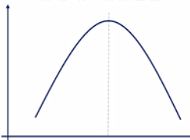
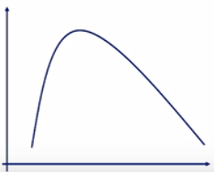
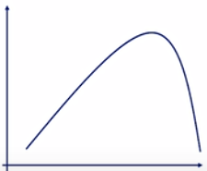
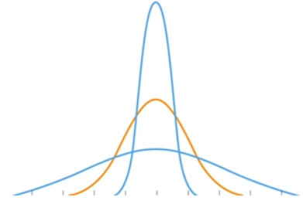
第5章 数据加工
数据科学与数据加工
1. 耐抗性分析（续）
偏态：Skewness
• 左图：偏度=0, 无偏(对称)
• 中图：偏度>0, 正偏(右偏)
• 右图：偏度<0, 负偏(左偏)
峰态：kurtosis
• 黄色：常态峰（与正态分布有相同峰度值）
• 高尖：高狭峰（高于正态分布峰度值）
• 矮宽：低阔峰（低于正态分布峰度值）

Slide 24
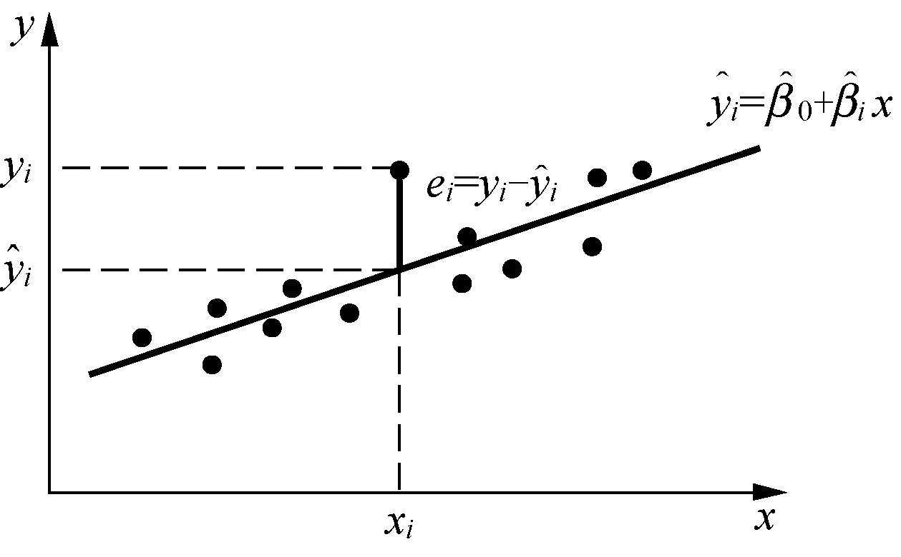
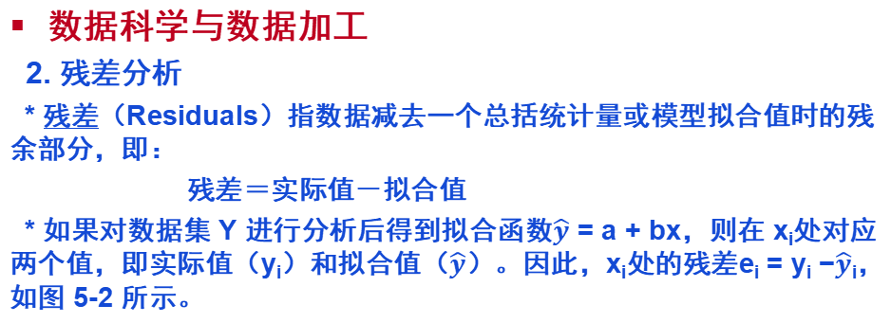
第5章 数据加工
数据科学与数据加工
2. 残差分析
* 残差（Residuals）指数据减去一个总括统计量或模型拟合值时的残余部分，即：
残差＝实际值－拟合值
* 如果对数据集 Y 进行分析后得到拟合函数$\hat{y}$ = a + bx，则在 x_{i}处对应两个值，即实际值（y_{i}）和拟合值（$\hat{y}$）。因此，x_{i}处的残差e_{i} = y_{i} −$\hat{y}$_{i}，如图 5-2 所示。
图5-2 残差

Slide 25
第5章 数据加工
数据科学与数据加工
3. 重新表达
* 重新表达（Re-Expression）指找到合适的尺度或数据表达方式进行一定的转换，使数据有利于简化分析。
* 探索性数据分析强调，应尽早考虑数据的原始尺度是否合适的问题。如果尺度不合适，重新表达成另一个尺度可能更有助于促进对称性、变异恒定性、关系直线性或效应的可加性等。
* 重新表达也称为变换（Transformation），一 批数据 x1, x2, …, xn的变换通过一个函数 T 实现，它把每个 x_{i}用新值 T(x_{i})来代替，变换后的数据值是： T(x₁), T(x₂), …, T(x_{n})。
4. 启示
* 启示（Revelation）指通过探索性数据分析，发现新的规律、问题等，进而满足数据加工和数据分析的需要。

Slide 26
第5章 数据加工
数据科学与数据加工
* 数据审计
- 数据审计是指按照数据质量的一般规律与评价方法，对数据内容及其元数据进行审计，发现其中存在的“问题”，例如：
• 缺失值（缺少数据）
• 噪声值（异常数据）
• 不一致值（相互矛盾的数据）
• 不完整值（被篡改或无法溯源的数据）

Slide 27
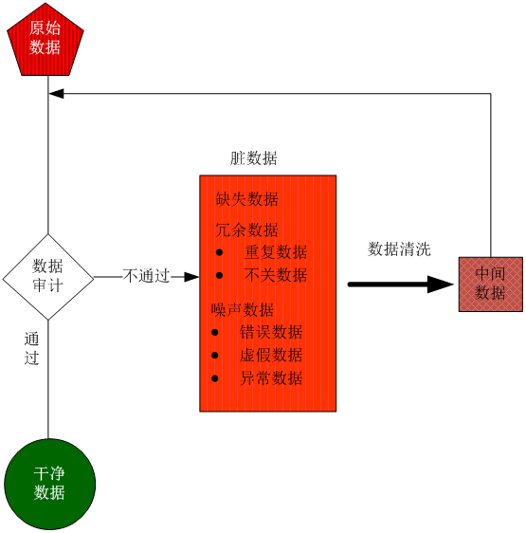
第5章 数据加工
数据科学与数据加工
* 数据清洗
- 是指在数据审计活动的基础上，将“脏数据”清洗成“干净数据”的过程。
- 脏数据：在审计活动中发现有问题的数据。
- 有时，需要多轮“清洗”才能清洗干净，中间还需要进行审计。
数据审计与数据清洗

Slide 28
第5章 数据加工
数据变换
* 当原始数据的形态不符合目标算法的要求时，需要进行数据变换处理。
数据变换的类型
序号 | 方法 | 目的
1 | 平滑处理 | 去除数据中的噪声，采用分箱、回归和聚类等方法。
2 | 特征构造 (又称属性构造) | 构造出新的特征。如根据已知质量和体积特征计算出新的特征——密度。后续数据处理直接用新增的特征。
3 | 聚集 | 对数据进行汇合或聚合处理，进而进行粗粒度计算。例如，根据日销售数据计算出月销售量。
4 | 标准化 (又称规范化) | 将特征（属性）值按比例缩放，使之落入一个特定的区间。如0.0~1.0。
5 | 离散化 | 将数值类型的属性值（如年龄）用区间标签（如0~18、19~44、45~59和60~100等）或概念标签（如儿童、青年、中年和老年）表示。

Slide 29
第5章 数据加工
数据大小及标准化
* 标准化处理是数据大小变换的最常用方法之一。
* 数据标准化处理（Data Normalization）的目的是将数据按比例缩放，使之落入一个特定的区间。
* 在进行某些比较和评价的指标处理中，经常需要消除数据单位的影响，将其转化为无量纲的纯数值，便于不同单位或量级的指标能够进行比较和加权。
数据标准化处理（Data Normalization）
0-1标准化(0-1 normalization)
z-score 标准化（zero-mean normalization）

Slide 30

第5章 数据加工
数据大小及标准化
1. 0-1 标准化（或称Min-Max标准化）
* 0-1 标准化（0-1 Normalization）指对原始数据的线性变换，使结果位于[0, 1]范围内，转换函数如下：
- 其中，Max 和 Min 分别为样本数据的最大值和最小值；
- x 与 x*分别代表标准化处理前的值和标准化处理后的值。
* Min-Max 标准化比较简单，但也存在一些缺陷—当有新数据加入时，可能导致最大值和最小值变化，需要重新定义 Min 和 Max 的取值。

Slide 31

第5章 数据加工
数据大小及标准化
2. Z-score 标准化
* Z-score 标准化（Zero-Score Normalization）指使经过处理的数据符合标准正态分布，即均值为 0，标准差为 1，其转化函数为：
- 其中 μ 为平均数，σ 为标准差，x 与 z 分别代表标准化处理前的值和标准化处理后的值。

Slide 32
第5章 数据加工
类型变换
* 将来源数据中的类型转换为目标数据集的类型。分为两种：
• 一对一转换：目标数据与来源数据之间存在一对一的对于关系。
来源变量的值（字符串型） | 目标变量的值（日期型）
1969年12月30日 | 1969/12/30
1979年12月30日 | 1979/12/30
1980年1月1日 | 1980/1/1
1999年12月30日 | 1999/12/30
2016年1月12日 | 2016/1/12
• 多对一转换：目标数据项与来源数据项之间进行多对一的映射。
来源变量的值（日期型） | 目标变量的值（字符串型）
<= 1969/12/31 | 70前
1970/1/1~1979/12/31 | 70后
1980/1/1~1989/12/31 | 80后
1990/1/1~1999/12/31 | 90后
2000/1/1<= | 00后

Slide 33
第5章 数据加工
数据集成
* 有时需要对来自不同数据源的数据进行集成处理，并在集成后得到的数据集之上进行数据处理。
- 基本类型
• 内容集成
• 结构集成
- 主要问题
• 模式集成
• 数据冗余
• 冲突检测与消除

Slide 34
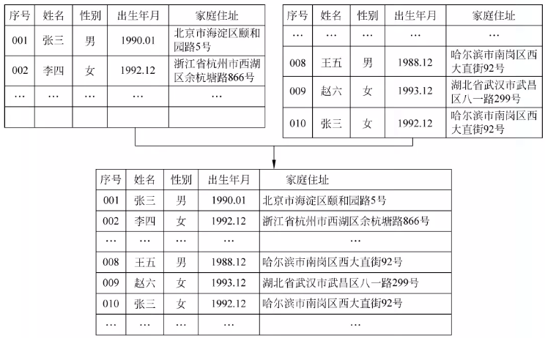
第5章 数据加工
数据集成（续）
* 内容集成
目标数据集的结构与来源数据集的结构相同，集成过程对来源数据集中的内容进行合并处理。

Slide 35
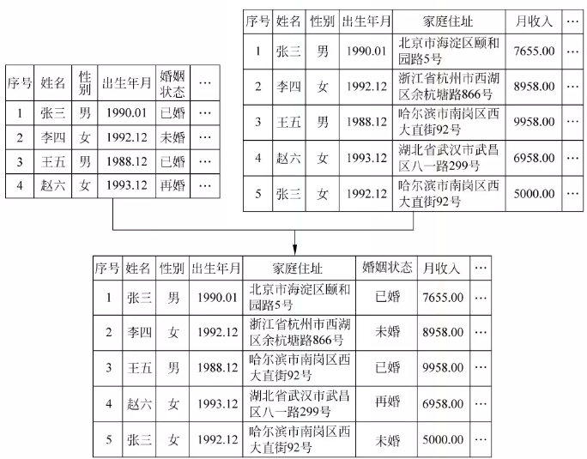
第5章 数据加工
数据集成（续）
* 结构集成
- 目标数据集的结构为对各来源数据集的结构进行合并处理后的结果。
- 结构集成过程分为两个阶段：结构层次的集成和内容层次的集成。

Slide 36
第5章 数据加工
数据集成（续）
* 模式集成
- 主要涉及的问题是如何使来自多个数据源的实体相互匹配，即实体识别问题（Entity Identification Problem）。
- 例如：如何确定上图中两个姓名均为“张三”的个案是否代表同一个实体。
- 通常数据库和数据仓库以元数据为依据进行实体识别，进而避免模式集成时发生错误。

Slide 37
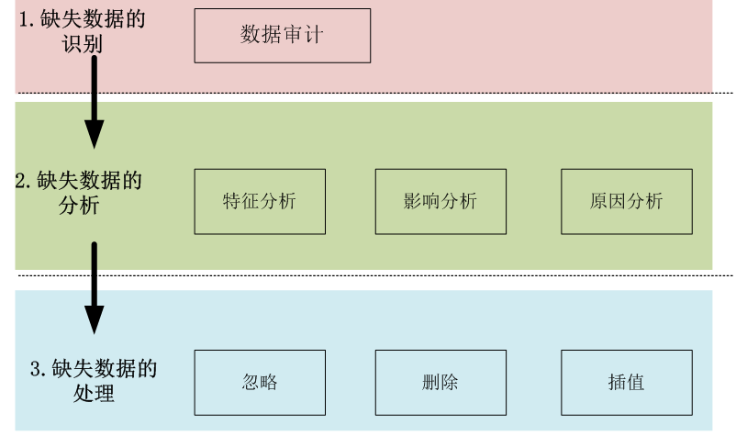
第5章 数据加工
缺失数据及其处理方法
* 缺失数据的处理步骤主要涉及 3 个关键活动：识别缺失数据、分析缺失数据和处理缺失数据，如图 5-3 所示。
图5-3 缺失数据的处理步骤

Slide 38
第5章 数据加工
缺失数据及其处理方法
（1）识别缺失数据
- 主要采用数据审计（包括数据的可视化审计）的方法发现缺失数据。
（2）分析缺失数据
- 主要包括缺失数据的特征分析、影响分析及原因分析。
- 通常，缺失值有 3 种类型，即完全随机缺失、随机缺失和非随机缺失，如表 5-4 所示。
- 针对不同的缺失值类型，应采用不同的应对方法。
- 另外，缺失数据对后续数据处理结果的影响也是不可忽视的。当缺失数据的比例较大时，可能影响数据分析结果的正确性。
（3）处理缺失数据
- 根据缺失数据对分析结果的影响及导致数据缺失的影响因素，选择具体的缺失数据处理策略—忽略、删除或插补处理。

Slide 39
第5章 数据加工
缺失数据及其处理方法
表5-4 缺失值的类型
类型 | 特征 | 解决方法
完全随机缺失 （MCAR） | 缺失数据与该变量的真实值无关，与其他（观测或未观测）变量也无关。例：老师抱着批改完的卷子，不小心摔倒丢失了几张卷子，导致几位同学没有成绩。这种缺失不是因为成绩这个变量本身高或低而丢失的，也与姓名等无关。 | 较为简单，可以进行忽略/删除/插值处理
随机缺失 （MAR） | 缺失数据与其他观察变量有关，但与未观测变量无关。例：要统计某班学生的基本信息，包括名字、性别、身高、体重等。如果某学生的体重这一变量缺失，则这一事件最可能发生在女生，即与已知变量性别相关。
非随机缺失 （NMAR） | 缺失数据依赖于该变量本身。例：收集数据时，收入一栏很容易缺失，发生这种情况的原因可能是填写人收入过高或过低。 | 较为复杂，可以采用模型选择法和模式混合法等

Slide 40
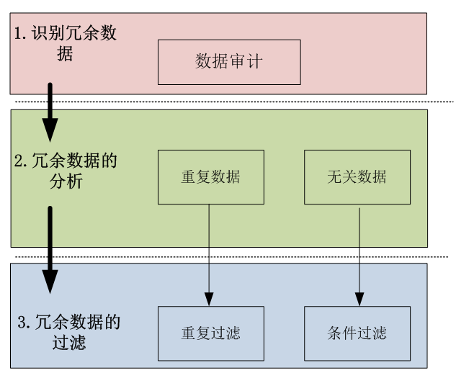
第5章 数据加工
冗余数据及其处理方法
* 冗余数据的
表现形式：
• 重复数据
• 无关数据
* 冗余数据的
处理步骤：
• 识别
• 分析
• 过滤

Slide 41





第5章 数据加工
冗余数据及其处理方法（续）
* 若一个属性可以从其他属性推演出来，则该属性就是冗余属性。
- 例如，“平均月收入”是冗余属性，因为它可以从“月收入”属性计算出来。
* 可以利用相关分析的方法来判断是否存在数据冗余问题。
- 属性A和属性B之间的相关度可根据以下计算公式分析获得：
其中，$\overline{A}$和$\overline{B}$分别为A、B的平均值，σ_{A}和σ_{B}分别为A、B的标准差
• 若r_{A,B}>0，则A、B之间是正关联；r_{A,B}越大，说明正关联关系越密；
• 若r_{A,B}=0，则A、B相互独立，两者之间没有关系。
• 若r_{A,B}<0，则A、B之间是负关联；|r_{A,B}|越大，说明负关联关系越密。

Slide 42
第5章 数据加工
冲突检测与消除
* 对于一个实体，来自不同数据源的属性值可能不同。
* 原因：表示的差异，比例尺度不同、或编码的差异。
* 例：
- 重量属性在一个系统中采用公制，而在另一个系统中采用英制；
- 价格属性不同地点采用不同货币单位。
* 语义差异是数据集成的主要挑战之一。

Slide 43
第5章 数据加工
噪声数据及其处理方法
* “噪声”指测量变量中的随机错误或偏差。
* 噪声数据的主要表现形式有 3 种：
- 错误数据
- 虚假数据
- 离群数据
* 错误数据和虚假数据取决于具体领域知识，在此不做详细介绍。
* 离群数据处理的常用方法如下：
- 分箱（Binning）
- 聚类（Clustering）
- 回归（Regression）

Slide 44
第5章 数据加工
噪声数据及其处理方法
* 离群点处理
- 离群点（Outlier）是在数据集中，与其他数据偏离太大的点。
- 需要注意的是，离群点与高杠杆点（High Leverage）和强影响点（Influential Point）是 3 个既有联系又有区别的概念，以体重和身高的数据为例，如图 5-4 所示。
离群点：模型预测的y值与真实的y值相差非常大。
高杠杆点：x值比较异常，通常与因变量值y没有关系。
强影响点：对模型有较大影响的点。

Slide 45
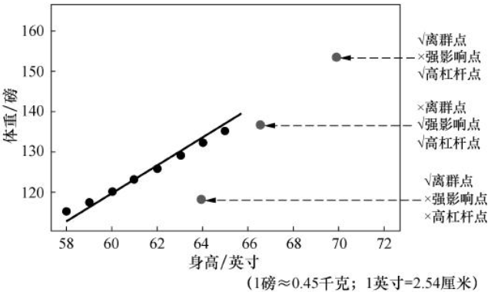
第5章 数据加工
噪声数据及其处理方法
* 离群点处理（续）
- 高杠杆点通常指自变量中出现异常的点。
- 强影响点指对模型有较大影响的点，模型中包含该点与不包含该点会使模型相差很大。
• 杠杆（Leverage）指自变量（Independent Variables）对自身均值的偏移程度。
？
？
图5-4 离群点、高杠杆点和强影响点的区别与联系

Slide 46
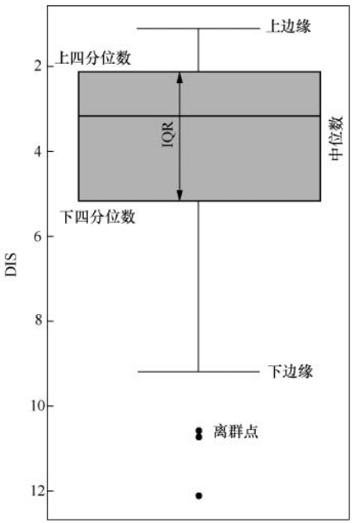
第5章 数据加工
噪声数据及其处理方法
* 离群点处理（续）
- 常用离群点的识别方法有 4 种：
（1）可视化方法
• 例如图 5-4 所示的绘制散点图的方法；
• 也可以采用箱线图方法，如图 5-5 所示，其中没有包含在箱线中的 3 个独立的点是离群点。
图5-5 箱线图与离群点

Slide 47
第5章 数据加工
噪声数据及其处理方法
* 离群点处理（续）
- 常用离群点的识别方法有 4 种：
（2）四分位距方法
• 通常将小于 Q1−1.5 IQR 或大于 Q3+1.5 IQR 的数据定义为离群值。其中Q1：下四分位数，Q3：上四分位数，IQR=Q3-Q1。
（3）z-score 方法
• 通常将 z-score 值在 3 倍以上的点视为离群点。
（4）聚类算法
• 如用 DBSCAN、决策树、随机森林算法等发现离群点。

Slide 48
第5章 数据加工
噪声数据及其处理方法
* 分箱处理
- 分箱（Binning）处理的基本思路是将数据集放入若干个“箱子”之后，用每个箱子的均值（或边界值）替换该箱内部的每个数据成员，进而达到噪声处理的目的。
- 下面以数据集 Score={60, 65, 67, 72, 76, 77, 84, 87, 90}的噪声处理为例，介绍分箱处理（采用均值平滑技术等的深分箱方法）的基本步骤：
• 第 1 步：将原始数据集 Score={60, 65, 67, 72, 76, 77, 84, 87, 90} 放入以下 3 个箱：
箱 1：60, 65, 67
箱 2：72, 76, 77
箱 3：84, 87, 90

Slide 49
第5章 数据加工
噪声数据及其处理方法
* 分箱处理（续）
• 第 2 步：计算每个箱的均值：
箱 1 的均值：64
箱 2 的均值：75
箱 3 的均值：87
• 第 3 步：用每个箱的均值替换对应箱内的所有数据成员，进而达到数据平滑（去噪声）的目的：
箱 1：64, 64, 64
箱 2：75, 75, 75
箱 3：87, 87, 87
• 第 4 步：合并各箱，得到数据集 Score 经过噪声处理后的新数据集 score*，即 score* = {64, 64, 64, 75, 75, 75, 87, 87, 87}。

Slide 50
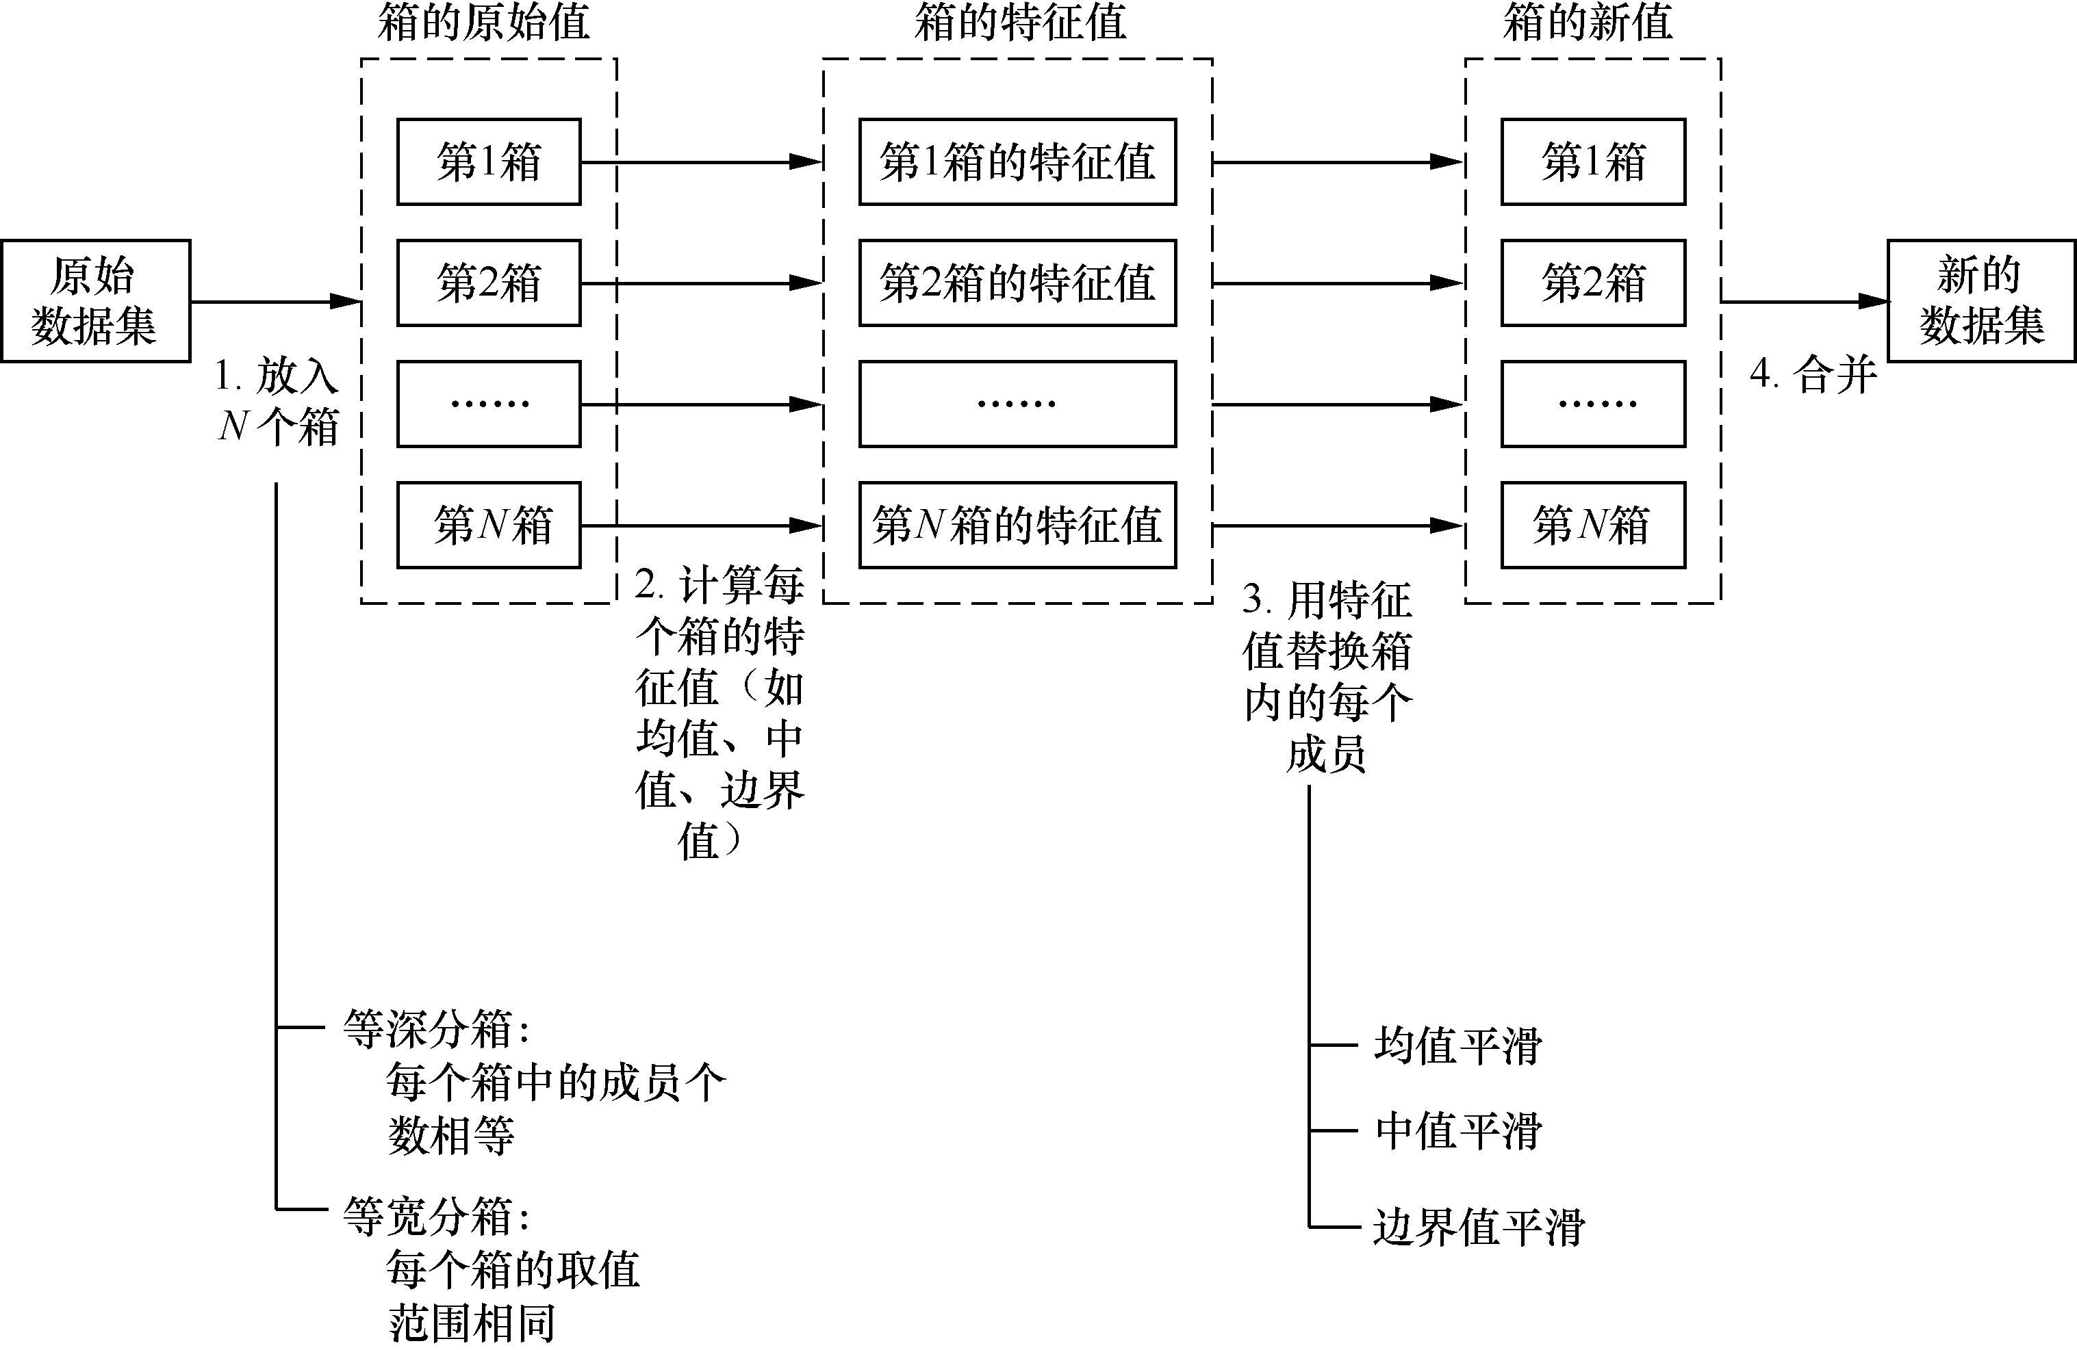
第5章 数据加工
噪声数据及其处理方法
* 根据具体实现方法的不同，数据分箱处理可分为多种具体方法，如图 5-6 所示。
图5-6 分箱处理的步骤与类型

Slide 51
第5章 数据加工
噪声数据及其处理方法
（1）根据对原始数据集的分箱策略，分箱方法可以分为两种：
- 等深分箱（每个箱中的成员个数相等）
- 等宽分箱（每个箱的取值范围相同）。
（2）根据每个箱内成员数据的替换方法，分箱方法可以分为：
- 均值平滑（用每个箱的均值代替箱内成员数据，如上例所示）；
- 中值平滑技术（用每个箱的中值代替箱内成员数据）；
- 边界值平滑技术（“边界值”指箱中的最大值和最小值，“边界值平滑”指每个值被最近的边界值替换）。

Slide 52
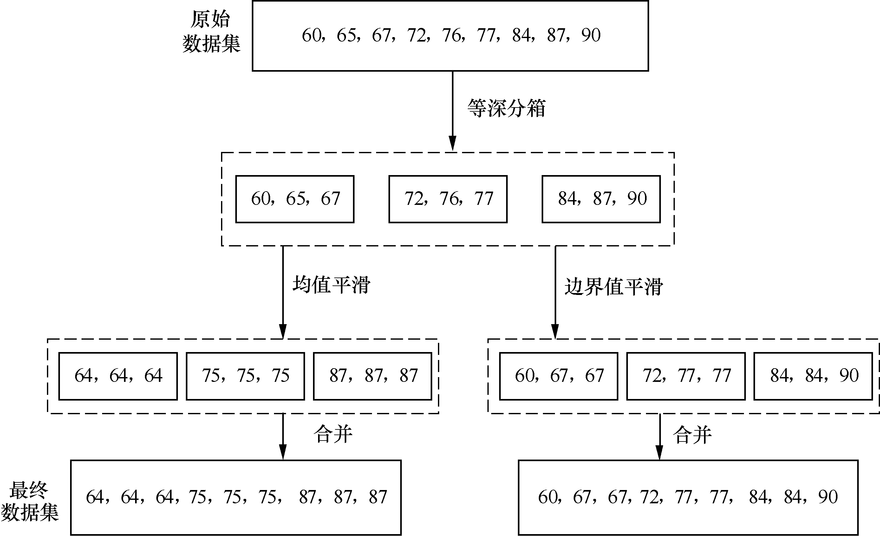
第5章 数据加工
噪声数据及其处理方法
* 图 5-7 所示为均值平滑和边界值平滑的处理过程：
图5-7 均值平滑与边界值平滑的处理过程

Slide 53
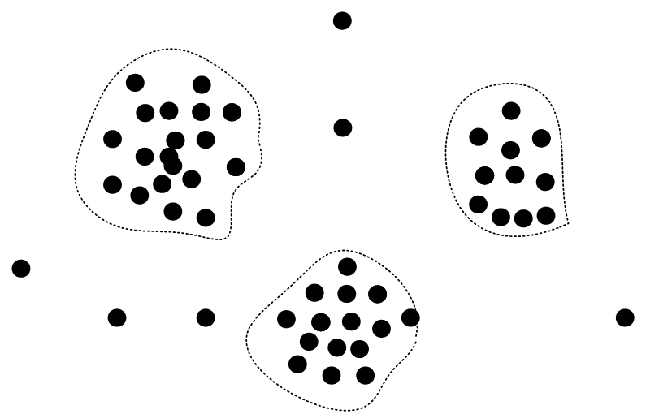
第5章 数据加工
噪声数据及其处理方法
* 聚类
通过聚类发现
离群点/孤立点
可对离群点/孤立点
进行替换/删除

Slide 54
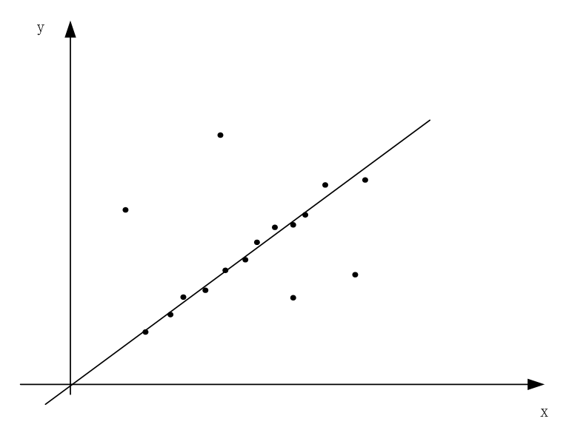
第5章 数据加工
噪声数据及其处理方法
* 回归
通过回归方法发现噪声数据
可对离群点/孤立点
进行替换/删除

Slide 55
第5章 数据加工
数据维度及其降维处理方法
* 维度(Dimensionality)是数据集中对象的属性或特征的数目。
* 例如，表 5-5 给出的数据的维度为 5。
ID | sepal length （花萼长度） | sepal width （花萼宽度） | petal length （花瓣长度 ） | petal width （花瓣宽度） | iris （鸢尾花的类型）
1 | 5.1 | 3.5 | 1.4 | 0.2 | Iris-setosa
2 | 4.9 | 3 | 1.4 | 0.2 | Iris-setosa
3 | 4.7 | 3.2 | 1.3 | 0.2 | Iris-setosa
4 | 4.6 | 3.1 | 1.5 | 0.2 | Iris-setosa
5 | 5 | 3.6 | 1.4 | 0.2 | Iris-setosa
* 在大数据分析中经常遇到“维度灾难”，随着数据维度的增加，数据分析变得非常困难。
- 有些算法在低维空间表现很好，但遇到高维数据时，算法往往失效。因此，数据科学中往往需要进行“降维”处理，即将“高维数据”转换为“低维数据”。
- 常用于数据降维的方法有以下几种。

Slide 56
第5章 数据加工
数据维度及其降维处理方法
* 特征选择
- 特征选择（Feature Selection）又称为特征子集选择（Feature Subset Selection，FSS），指从已有的 M 个特征（Feature）中选择 N 个特征（M≥N）使机器学习算法的特定指标最优化，从原始特征中选择出一部分有效特征以降低数据集维度的过程。
- 通常，依据将数据集中的“缺失值的占比过高的特征（无法进行缺失值插补的属性）”、“方差过小的特征（说明该属性上的取值基本相同）”、“不相关特征（与数据分析任务无关的属性） ” 和 “冗余特征（与其他属性之间相互交叉或有重叠关系的属性，即相关系数高的属性）”进行删除的方式实现特征选择的目的。
- 需要注意的是，特征选择（Feature Selection）和特征提取（Feature Extraction）是两个不同的概念，特征提取专指“基于原始数据创建新的属性集”。具体而言，常用的特征选择方法有 3 种：过滤法、包裹法和嵌入法。

Slide 57
第5章 数据加工
数据维度及其降维处理方法
1. 过滤法
- 过滤法是采用统计学中的统计指标的方法，为每个特征打分，并根据打分结果进行选择或过滤。
- 其中，统计指标的计算主要是根据数据本身的特点进行的，通常与后续处理中即将建立的具体模型无关。
• 例如，用卡方检验的方法判断特征变量和目标变量之间是否相互独立。
- 在编写具体程序时，可以采用 Python的sklearn.feature_selection包中提供的名为 SelectKBest()的方法，实现基于过滤法的特征选择，核心代码如下：
from sklearn.feature_selection import SelectKBest
from sklearn.feature_selection import chi2
kBestFeatures=SelectKBest(chi2, k=3).fit_transform(X, y)

Slide 58
第5章 数据加工
数据维度及其降维处理方法
2. 包裹法
- 包裹法是采用模型参与的递归式特征消除（Recursive Feature Elimination）和交叉验证式的特征选择（Cross-validated Selection）方法，找出最优的特征子集。
- 与过滤法不同的是，包裹法中用到了即将建立的具体模型，即与后续处理中即将建立的具体模型有关。
- 例如，可使用 sklearn.feature_selection 的 RFECV()方法实现对 LinearSVC模型的递归式调用和交叉验证，输出各特征的支持度，核心代码如下：
from sklearn.feature_selection import RFECV
from sklearn.svm import LinearSVC
svc = LinearSVC(C=0.01, penalty="l1", dual=False)
rfe = RFECV(estimator=svc, step=1, cv=8)
X_new = rfe.fit_transform(X, y)
rfe.support_

Slide 59
第5章 数据加工
数据维度及其降维处理方法
3. 嵌入法
- 有些算法本身可以支持特征系数或权重的计算，因此，开发者有时会将特征选择工作嵌入模型构建过程本身，但此类方法并不支持所有算法和模型。
- 比较典型的是随机森林和 Lasso 回归模型。
- 以随机森林为例，核心代码如下：
from sklearn.ensemble import RandomForestClassifier
rfc = RandomForestClassifier(n_jobs=4,
random_state=2019,
n_estimators=400,
max_features=3,
class_weight={1:3.5})
rfc.fit(X_train, y_train)
feature_importances = pd.Series(rfc.feature_importances_, index=predictors)
feature_importances.sort_values(ascending=False)

Slide 60
第5章 数据加工
数据维度及其降维处理方法
* 主成分分析
- 主成分分析（Principal Component Analysis，PCA）常用于将数据的属性集转换为新的、更少的、正交的属性集。
- 在主成分分析中，
• 第一主成分具有最大的方差值；
• 第二主成分试图解释数据集中的剩余方差，并且与第一主成分不相关（正交）；
• 第三主成分试图解释前两个主成分没有解释的方差，以此类推。
- 与特征选择不同的是，主成分分析方法得到的属性往往是新生成的，并不属于原始数据自带的属性集。
- 主成分分析的方法论基础为线性代数中的奇异值分解（Singular Value Decomposition）。

Slide 61
第5章 数据加工
数据维度及其降维处理方法
* 主成分分析（续）
- 在 Python 数据科学编程中，通常采用第三方包 sklearn.decomposition的 PCA()函数进行主成分分析。
- PCA 函数的参数如下：
PCA (
n_components=None,
copy=True,
whiten=False,
svd_solver='auto',
tol=0.0,
iterated_power='auto',
random_state=None,
)

Slide 62
第5章 数据加工
数据脱敏及其处理方法
* 数据脱敏（Data Masking）指在不影响数据分析结果的准确性的前提下，对原始数据进行一定的变换操作，对其中的个人（或组织）敏感数据进行替换或删除，降低信息的敏感性，避免相关主体的信息安全隐患和个人隐私问题，如图 5-8 所示。
* 需要注意的是，数据脱敏处理不能停留在简单地将敏感信息屏蔽掉或匿名处理。
* 数据脱敏处理必须满足以下 3 个要求：
- 单向性
- 无残留
- 易于实现

Slide 63
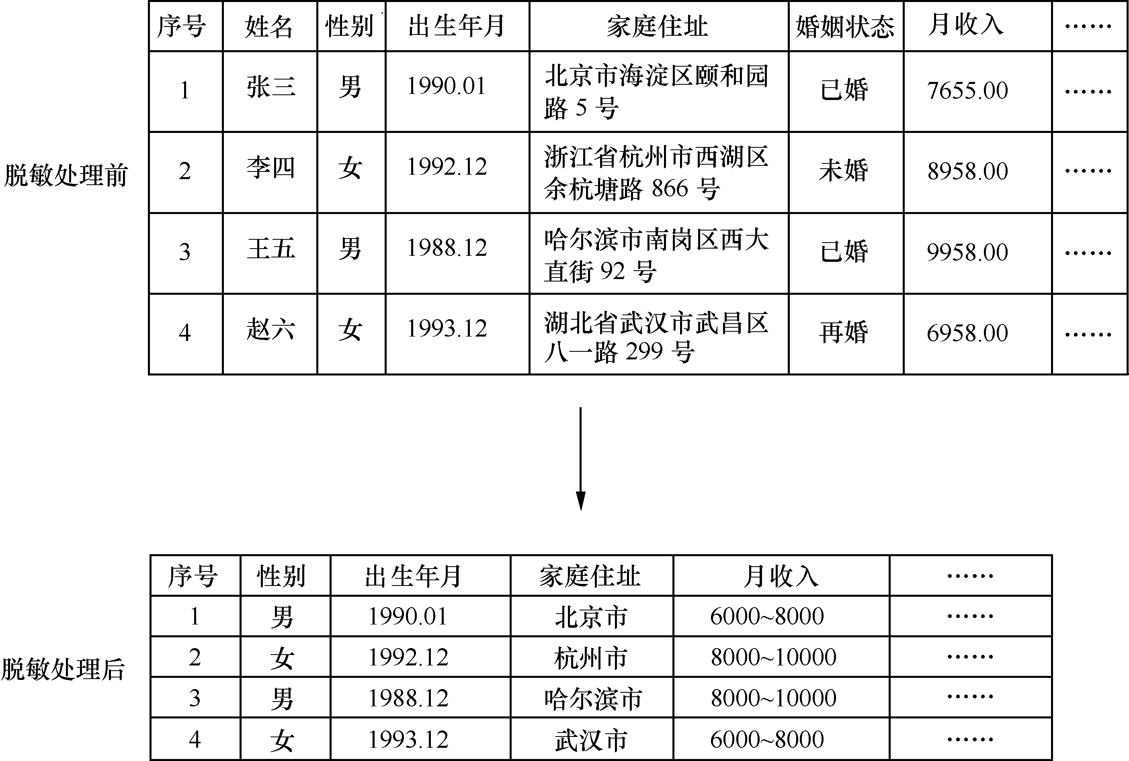
第5章 数据加工
数据脱敏及其处理方法
图5-8 数据脱敏处理

Slide 64
第5章 数据加工
数据脱敏及其处理方法
1. 单向性
- 数据脱敏处理必须具备单向性—从原始数据中可以容易地得到脱敏数据，但无法从脱敏数据推导出原始数据。
• 例如，如果字段“月收入”采用每个主体均加 3000元的方法处理，用户可能通过对脱敏后的数据的分析推导出原始数据的内容。
2. 无残留
- 数据脱敏处理必须保证用户无法通过其他途径还原敏感信息。
- 为此，除了确保数据替换的单向性之外，还需要考虑是否可能有其他途径来还原或估计被屏蔽的敏感信息。
• 例如，在图 5-8 中，仅对“家庭住址”字段等进行脱敏处理是不够的，还需要同时脱敏处理“邮寄地址”。
• 再如，仅仅屏蔽“姓名”字段的内容也是不够的，因为我们可以采用“用户画像分析”技术，识别且定位到个人。

Slide 65
第5章 数据加工
数据脱敏及其处理方法
3. 易于实现
- 数据脱敏处理所涉及的数据量大，所以需要的是便于计算的简单方法，而不是具有高时间复杂度和高空间复杂度的计算方法。
- 例如，如果采用加密算法（如 RSA 算法）对数据进行脱敏处理，那么不仅计算过程复杂，而且无法保证无残留信息。
* 数据脱敏处理需要 3 个基本活动：
- 识别敏感信息、脱敏处理和脱敏处理的评价。
- 其中，脱敏处理可采用替换和过滤两种不同的方法，通常采用 Hash 函数的方法进行数据的单向映射。

Slide 66
第5章 数据加工
数据标注
* 对目标数据补充必要的词性、颜色、纹理、形状、关键字或语义信息等标签类元数据，提高其检索、洞察、分析和挖掘的效果与效率。
* 按标注活动的自动化程度，数据标注可以分为手工标注、自动化标注和半自动化标注。
* 从标注的实现层次看，数据标注可以分为：
- 语法标注：主要采用语法层次上的数据计算技术，对文字、图片、语音、视频等目标数据给出语法层次的标注信息。例如：
• 文本数据的词性、句法、句式等语法标签；
• 图像数据的颜色、纹理和形状等视觉标签；
- 语义标注：主要采用语义层次上的数据计算技术，对文字、图片、语音、视频等目标数据给出语义层次的标注信息。例如：
• 对数据给出其主题、情感倾向、意见选择等语义信息。

Slide 67
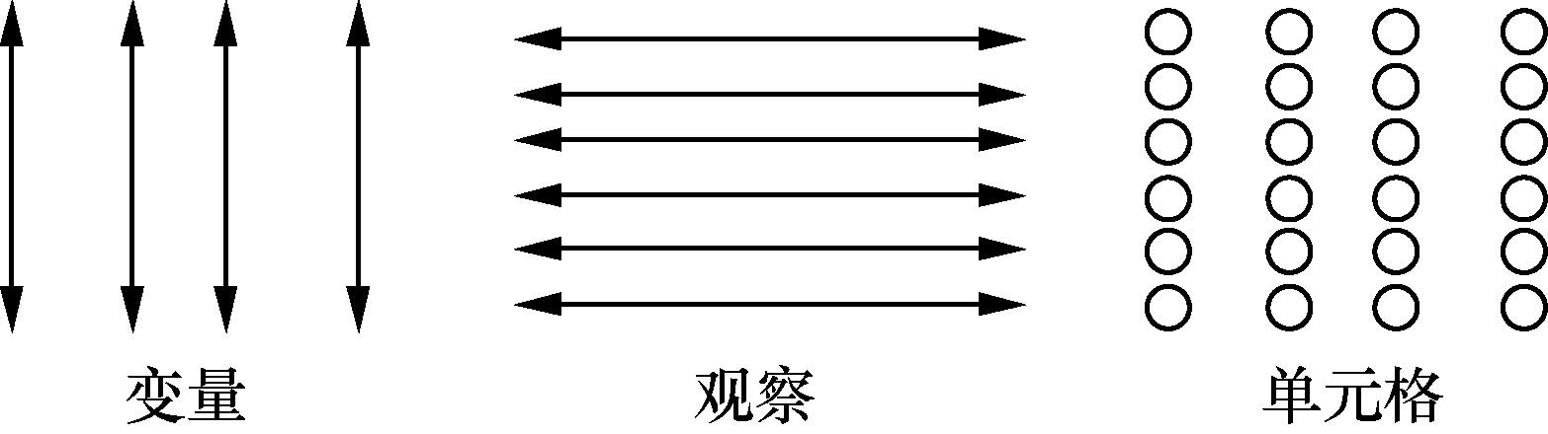
第5章 数据加工
数据形态及其规整化方法
* 一般情况下，算法对数据的形态是有特殊要求的，如 R 中实现 KNN 算法的多数函数的输入参数必须为数据框或向量。
* 当数据的形态不符合算法要求时，需要对原始数据进行一定的加工处理，将其转换为“规整数据（Tidy Data）”，以便在算法中直接处理。
* 以关系表为例，所谓“规整数据”应同时满足以下 3 个基本原则，如图 5-9 所示：
（1）每个观察占且仅占一行。
（2）每个变量占且仅占一列。
（3）每一类观察单元构成一个关系（表）。
图5-9 规整数据示意图

Slide 68
第5章 数据加工
数据形态及其规整化方法
* 通常，数据科学家所面对的数据并不是规整数据，而是乱数据（Messy Data）。
* 需要注意的是，乱数据的存在形式会有很多种。
- 例如，表 5-6 和表 5-7 是我们经常遇到的表格，虽然描述的内容相同，但结构不同。
- 从规整数据的 3 个基本原则看，表 5-6 和表 5-7 均不属于规整数据。
- 对应的规整数据应采用另一种结构，如表 5-8所示。

Slide 69
第5章 数据加工
数据形态及其规整化方法
姓名 | 测试 A | 测试 B
John Smith | \ | 2
Jane Doe | 16 | 11
Mary Johnson | 3 | 1
表5-6 测试数据 A
 | John Smith | Jane Doe | Mary Johnson
测试 A | \ | 16 | 3
测试 B | 2 | 11 | 1
表5-7 测试数据 B
姓名 | 测试 | 结果
John Smith | a | \
Jane Doe | a | 16
Mary Johnson | a | 3
John Smith | b | 2
Jane Doe | b | 11
Mary Johnson | b | 1
表5-8 测试数据 C

Slide 70
第5章 数据加工
数据形态及其规整化方法
* 再如，表 5-9 是一种典型的乱数据—列名代表“取值范围”，而不是“变量名”。对应的规整数据如表 5-10 所示。
表5-9 Pew 论坛部分人员信仰与收入数据统计（规整化处理之前）
信仰 | <$10k | $10k-20k | $20k-30k | $30k-40k | $40k-50k | $50k-75k
A 教 | 27 | 34 | 60 | 81 | 76 | 137
B 教 | 12 | 27 | 37 | 52 | 35 | 70
C 教 | 27 | 21 | 30 | 34 | 33 | 58
D 教 | 418 | 617 | 732 | 670 | 638 | 1116
E 教 | 15 | 14 | 15 | 11 | 10 | 35
F 教 | 575 | 869 | 1064 | 982 | 881 | 1486
G 教 | 1 | 9 | 7 | 9 | 11 | 34
I 教 | 228 | 244 | 236 | 238 | 197 | 223
J 教 | 20 | 27 | 24 | 24 | 21 | 30
K 教 | 19 | 19 | 25 | 25 | 30 | 95

Slide 71
第5章 数据加工
数据形态及其规整化方法
表5-10 Pew 论坛部分人员信仰与收入数据统计（规整化处理之后）
信仰 | 收入 | 频率
A 教 | <$10000 | 27
A 教 | $10000-20000 | 34
A 教 | $20000-30000 | 60
A 教 | $30000-40000 | 81
A 教 | $40000-50000 | 76
A 教 | $50000-75000 | 137
A 教 | $75000-100000 | 122
…… | …… | ……

Slide 72
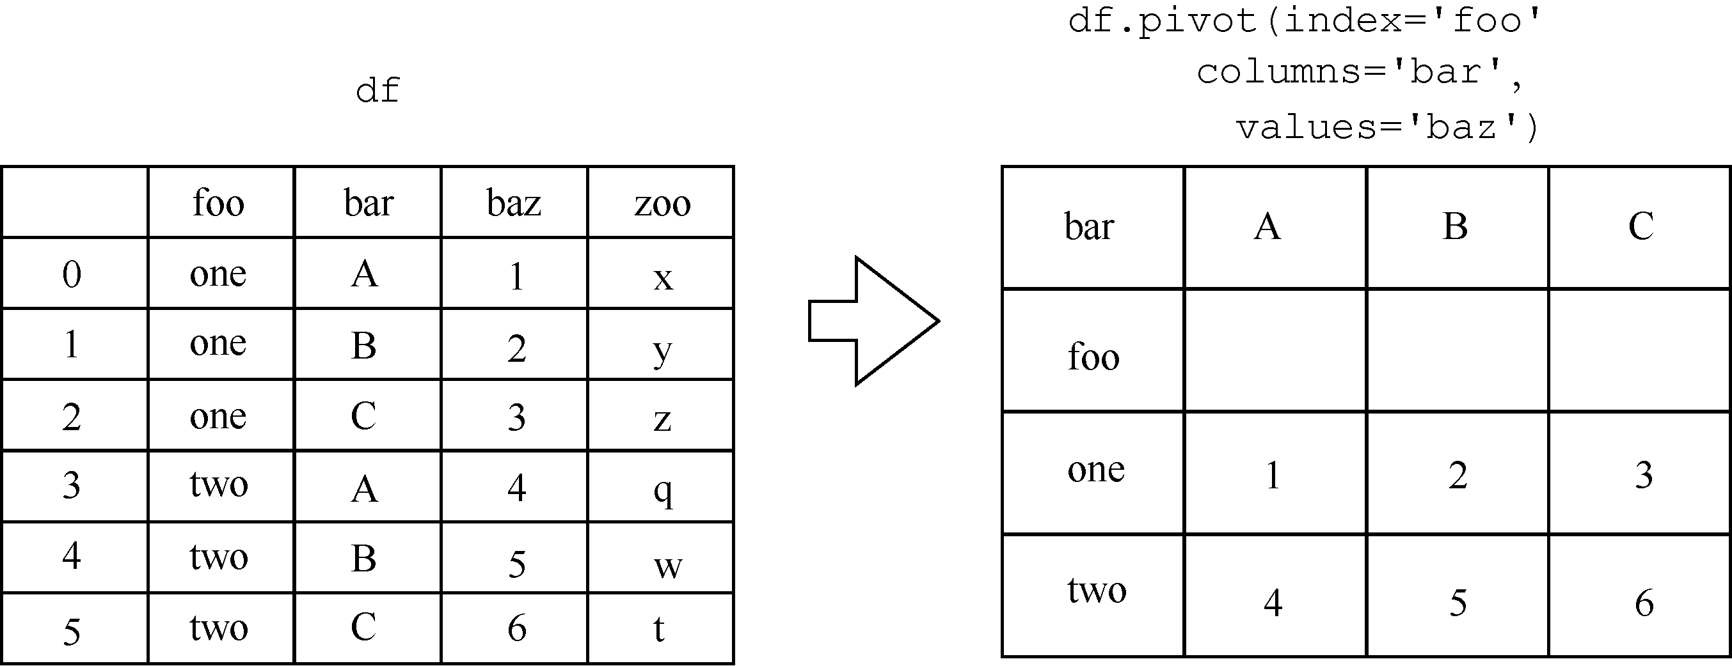
第5章 数据加工
数据形态及其规整化方法
* 常用于 Python 数据规整化的方法有 pivot()、stack()、unstack()和 melt()等。 以 pandas的数据框（DataFrame）为例，上述 4 个方法的主要功能如下：
（1）pivot()方法：主要用于通过定义索引(Index)、 列 名 (Columns)和取值（Values）的方式改变数据的形状，如图 5-10 所示。
图5-10 pivot()方法的功能示意图

Slide 73
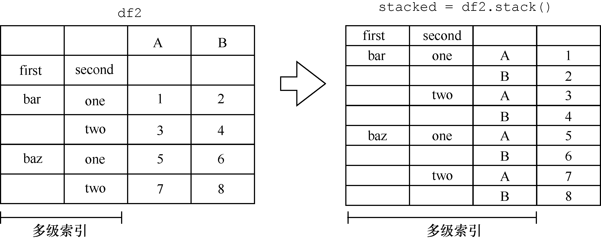
第5章 数据加工
数据形态及其规整化方法
（2）stack()方法和 unstack()方法：主要用于建立多级索引。默认情况下，将原列名转换为最内层（最低级索引），如图 5-11 所示。unstack()方法的功能与 stack()方法的逆向操作相同，如图 5-12 所示。
图5-11 stack()方法的功能示意图

Slide 74
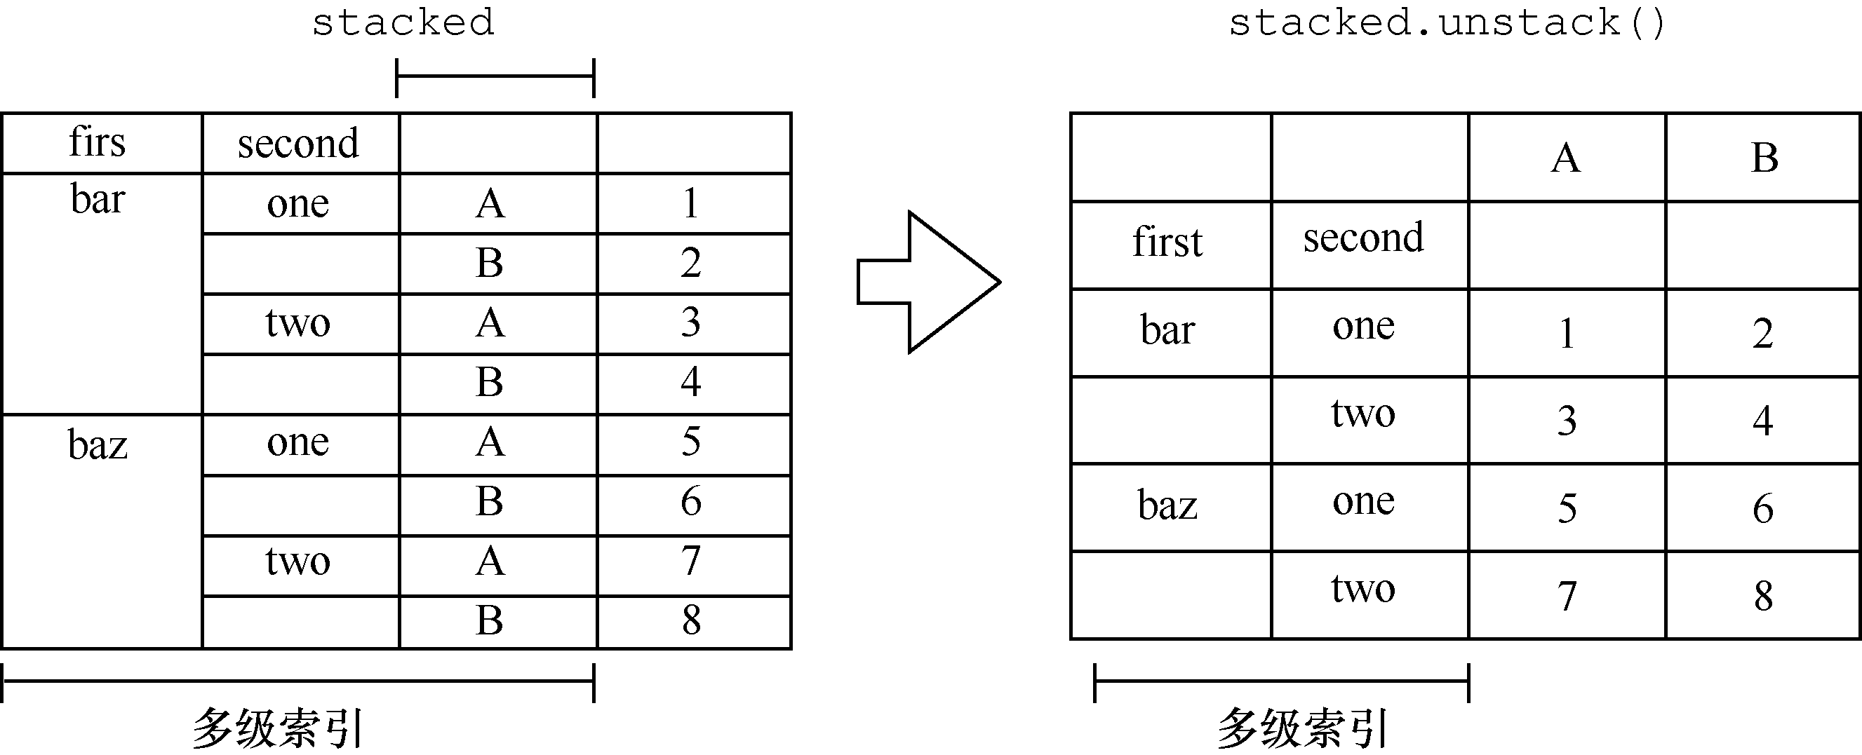
第5章 数据加工
数据形态及其规整化方法
（2）stack()方法和 unstack()方法（续）：主要用于建立多级索引。默认情况下，将原列名转换为最内层（最低级索引），如图 5-11 所示。unstack()方法的功能与 stack()方法的逆向操作相同，如图 5-12 所示。
图5-12 unstack()方法的功能示意图

Slide 75
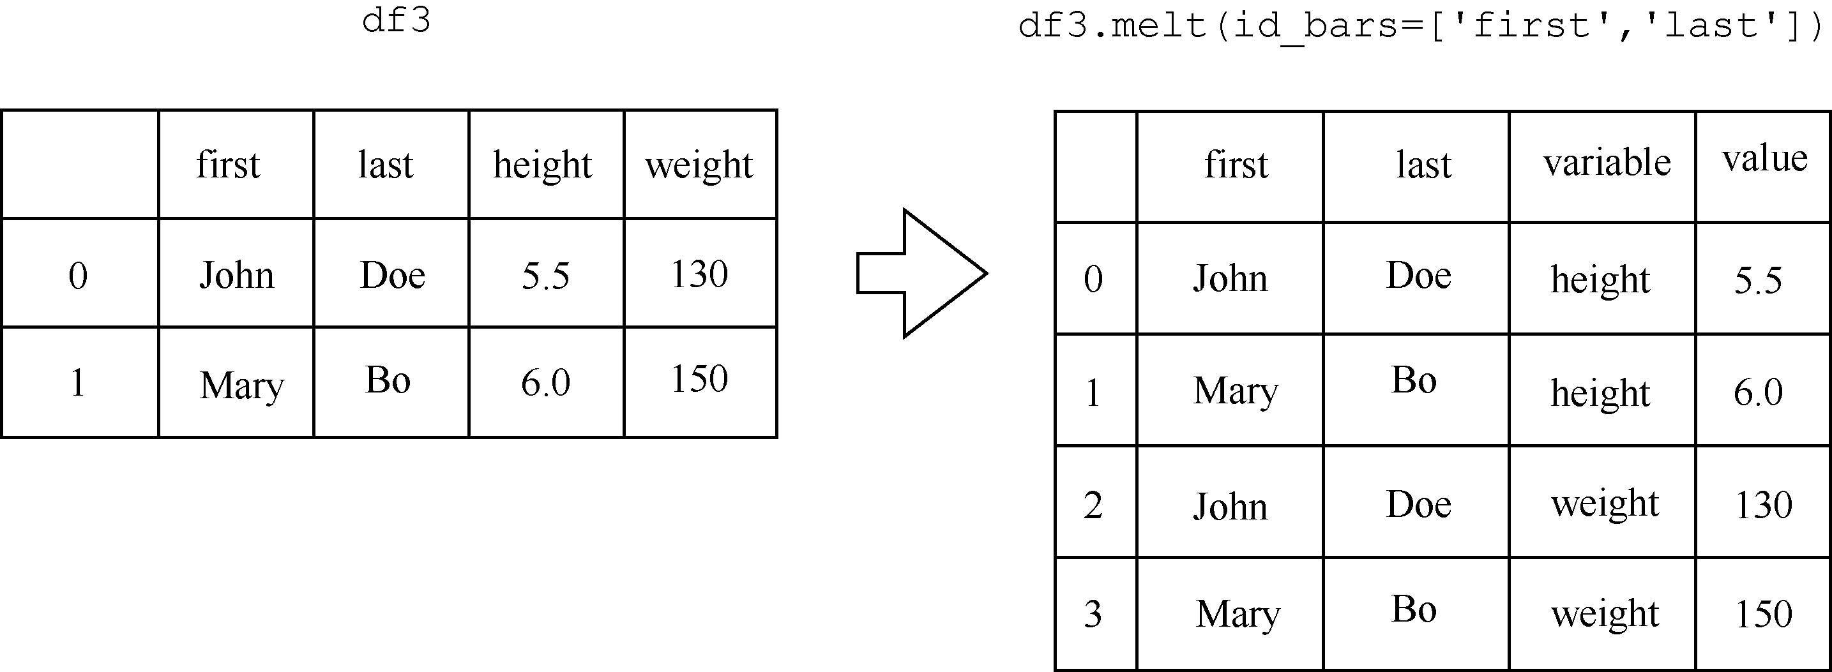
第5章 数据加工
数据形态及其规整化方法
（3）melt()方法：主要用于建立多个标识列（Identifier Variables），建立方式为通过设置参数 id_vars 指定标识列，并将未加入标识列的所有剩余列名统一放在新列variable 中，而对应值放在新列 value 中，如图 5-13 所示。
图5-13 melt()方法的功能示意图

Slide 76
第5章 数据加工
Python 编程实践（略，课后阅读）
【分析对象】
* VIM（Visualization and Imputation of Missing Values）包提供了哺乳动物的睡眠数据集——sleep（见表 5-11）。
* 该数据来源于 Allision 和 Chichetti（1976）的研究。
* 他们以睡眠数据为因变量，以生态学变量和体质变量为自变量，分析了 62 种哺乳动物的睡眠数据与生态学变量及体质变量之间的关系。其中：
（1）睡眠变量，包括睡眠中做梦的时长（Dream）、不做梦的时长（NonD）以及二者的和（Sleep）；
（2）体质变量，包括体重（BodyWgt，单位为千克）、脑重（BrainWgt，单位为克）、寿命（Span，单位为年）和妊娠期（Gest，单位为天）；
（3）生态学变量，包括物种被捕食的程度（Pred）、睡眠时暴露的程度（Exp）和面临的总危险程度（Danger）。其中，生态学变量以从 1（低）到 5（高）的五分制进行测量。

Slide 77
第5章 数据加工
继续学习本章知识
* 作为数据科学的重要研究内容之一，数据加工与传统数据相关领域中经常提到的数据预处理存在一定的交叉和重叠关系。
* 数据预处理指在对数据进行正式处理（计算）之前，根据后续数据计算的需求对原始数据集进行审计、清洗、转换、集成、标注和排序等一系列处理活动。
* 数据加工的主要目的是提高数据质量，使数据形态更加符合某一算法需求，进而提高数据计算的效率并降低其复杂度。
* 可见，数据加工的主要动机往往来自以下两个方面，如图 5-14 所示。

Slide 78
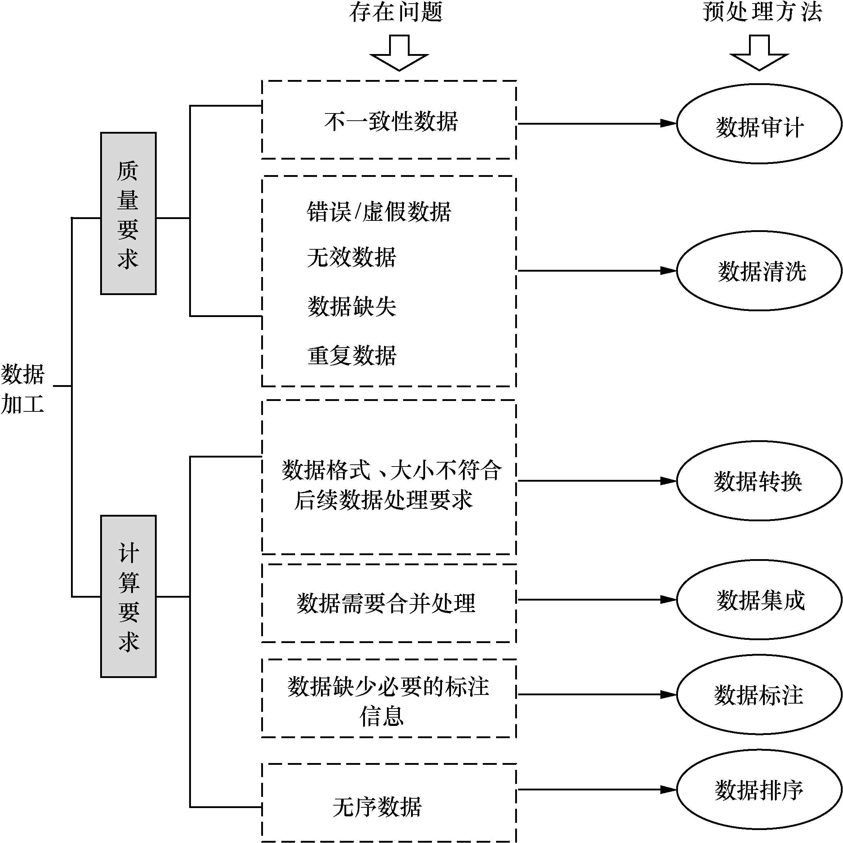
第5章 数据加工
继续学习本章知识
图5-14 数据预处理方法

Slide 79
第5章 数据加工
继续学习本章知识
1. 数据质量要求
* 原始数据的质量不高，可能导致数据处理活动的“垃圾进、垃圾出（Garbage In Garbage Out）”。
* 在数据处理过程中，原始数据中可能存在多种质量问题（如存在缺失值、噪声、错误或虚假数据等），将影响数据处理算法的效率与数据处理结果的准确性。
* 因此，对数据进行正式分析和挖掘工作之前，我们需要进行一定的预处理工作—发现数据中存在的质量问题，并采用特定方法处理问题数据。

Slide 80
第5章 数据加工
继续学习本章知识
2. 数据计算要求
* 原始数据的形态不符合目标算法的要求，后续处理方法无法直接在原始数据上使用。
* 当然，数据质量不高并不是数据加工的唯一原因。当原始数据质量没有问题，但不符合目标算法的要求（如对数据的类型、规模、取值范围、存储位置等要求）时，也需要进行数据加工操作。
* 从图5-14可看出，常用的数据预处理方法有数据的审计、清洗、转换、集成、标注、排序等。
* 需要注意的是，上述数据预处理方法之间并不是完全独立的，可能存在一定的重叠或交叉关系，同一个数据科学项目往往需要综合运用多种预处理方法。

